Slide 1


TIẾT 10, BÀI 9:
SỰ PHỤ THUỘC CỦA ĐIỆN TRỞ VÀO VẬT LIỆU LÀM DÂY DẪN

Slide 2
BÀI 9: SỰ PHỤ THUỘC CỦA ĐIỆN TRỞ VÀO VẬT LIỆU LÀM DÂY DẪN
I. SỰ PHỤ THUỘC CỦA ĐIỆN TRỞ VÀO VẬT LIỆU LÀM DÂY DẪN:
Để xác định sự phụ thuộc của điện trở vào vật liệu làm dây dẫn thì phải tiến hành thí nghiệm với dây dẫn có đặc điểm gì?
₁
Ta lấy 3 dây dẫn như sau:
Đồng
S₁
Cùng chiều dài l₁ = l₂ = l₃
Cùng tiết diện S₁ = S₂ = S₃
Khác vật liệu làm dây
S₂
Nhôm
₂
S₃
Sắt
₃

Slide 3
BÀI 9: SỰ PHỤ THUỘC CỦA ĐIỆN TRỞ VÀO VẬT LIỆU LÀM DÂY DẪN
I. SỰ PHỤ THUỘC CỦA ĐIỆN TRỞ VÀO VẬT LIỆU LÀM DÂY DẪN:
Thí nghiệm:
-Sơ đồ mạch điện:
K
+
-
Dây dẫn để xác định điện trở
A
V

Slide 4
BÀI 9: SỰ PHỤ THUỘC CỦA ĐIỆN TRỞ VÀO VẬT LIỆU LÀM DÂY DẪN
I. SỰ PHỤ THUỘC CỦA ĐIỆN TRỞ VÀO VẬT LIỆU LÀM DÂY DẪN:
1. Thí nghiệm:
a. Sơ đồ mạch điện
b. Lập bảng ghi kết quả TN:
KQ đo Lần TN | Hiệu điên thế (V) | Cường độ dòng điện (A) | Điện trở dây dẫn (ôm)
Dây đồng | U₁ = | I₁ = | R₁ =
Dây nhôm | U₂ = | I₂ = | R₂ =
Dây sắt | U₃ = | I₃ = | R₃ =
c. Tiến hành TN:

Slide 5
BÀI 9: SỰ PHỤ THUỘC CỦA ĐIỆN TRỞ VÀO VẬT LIỆU LÀM DÂY DẪN
I. SỰ PHỤ THUỘC CỦA ĐIỆN TRỞ VÀO VẬT LIỆU LÀM DÂY DẪN:
1. Thí nghiệm:
6V
K
3
K
2
4
1
5
0
A
6
+
-
3
K
2
4
1
5
0
V
A
B
6
Dây đồng l = 100m, S =1mm²
+
-

Slide 6
BÀI 9: SỰ PHỤ THUỘC CỦA ĐIỆN TRỞ VÀO VẬT LIỆU LÀM DÂY DẪN
I. SỰ PHỤ THUỘC CỦA ĐIỆN TRỞ VÀO VẬT LIỆU LÀM DÂY DẪN:
1. Thí nghiệm:
6V
K
3
K
2
4
1
5
0
A
6
+
-
3
K
2
4
1
5
0
V
A
B
6
Dây nhôm l = 100m, S =1mm²
+
-

Slide 7
BÀI 9: SỰ PHỤ THUỘC CỦA ĐIỆN TRỞ VÀO VẬT LIỆU LÀM DÂY DẪN
I. SỰ PHỤ THUỘC CỦA ĐIỆN TRỞ VÀO VẬT LIỆU LÀM DÂY DẪN:
1. Thí nghiệm:
6V
K
3
K
2
4
1
5
0
A
6
+
-
3
K
2
4
1
5
0
V
A
B
6
Dây sắt l = 100m, S =1mm²
+
-

Slide 8
I. SỰ PHỤ THUỘC CỦA ĐIỆN TRỞ VÀO VẬT LIỆU LÀM DÂY DẪN:
2/ KẾT QUẢ VÀ KẾT LUẬN
KQ đo Lần TN | Hiệu điên thế (V) | Cường độ dòng điện (A) | Điện trở dây dẫn (ôm)
Dây đồng | U₁ = 6 | I₁ = 3,5
Dây nhôm | U₂ = 6 | I₂ = 2
Dây sắt | U₃ = 6 | I₃ = 0,5
R₁ = 1,7
R₂ = 3
R₃ = 12
Điện trở của dây dẫn phụ thuộc vào vật liệu làm dây dẫn

Slide 9
II. ĐIỆN TRỞ SUẤT-CÔNG THỨC ĐIỆN TRỞ
1. ĐIỆN TRỞ SUẤT

Slide 10
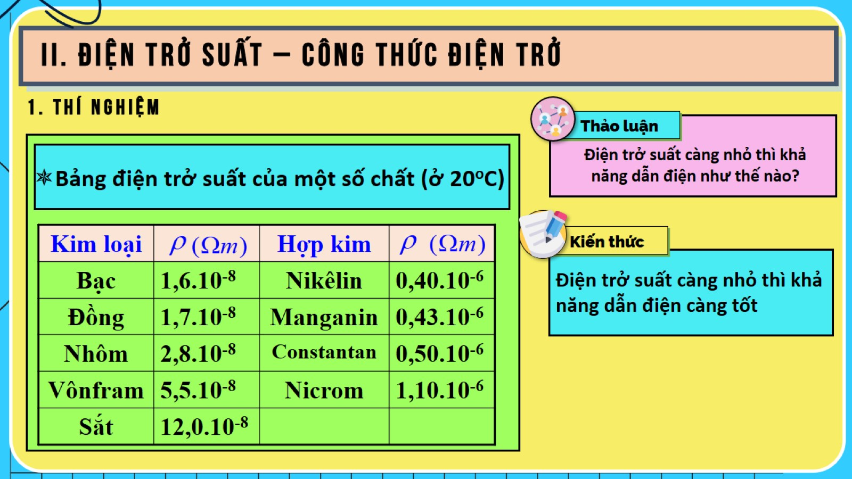

Slide 11
II. ĐIỆN TRỞ SUẤT-CÔNG THỨC ĐIỆN TRỞ
1. ĐIỆN TRỞ SUẤT
2. CÔNG THỨC TÍNH ĐIỆN TRỞ

Slide 12

HOẠT ĐỘNG NHÓM
Thời gian: 3 phút
Nhiệm vụ: Hoàn thành bảng sau từ đó rút ra công thức tính điện trở
Các bước tính | Dây dẫn (được làm từ vật liệu có điện trở suất ρ) |  | Điện trở của dây dẫn
1 | Chiều dài 1 m | Tiết diện 1m² | R₁ =
2 | Chiều dài l (m) | Tiết diện 1m² | R₂ =
3 | Chiều dài l (m) | Tiết diện S m² | R =

Slide 13
Các bước tính | Dây dẫn (được làm từ vật liệu có điện trở suất ρ) |  | Điện trở của dây dẫn
1 | Chiều dài 1 m | Tiết diện 1m² | R₁ =
2 | Chiều dài l (m) | Tiết diện 1m² | R₂ =
3 | Chiều dài l (m) | Tiết diện S (m²⁾ | R =
ρ
ρ.l

Slide 14
KẾT LUẬN
Điện trở của dây dẫn được tính bằng công thức :
ρ là điện trở suất (Ωm )
Trong đó:
l là chiều dài dây dẫn (m)
S là tiết diện dây dẫn (m²)

Slide 15

BÀI TẬP VẬN DỤNG CÔNG THỨC TÍNH ĐIỆN TRỞ
Tính điện trở của đoạn dây đồng dài l = 4m có tiết diện tròn, đường kính d = 1mm (lấy $π=3,14$)

Slide 16

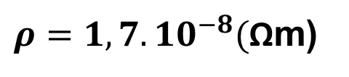
Tính điện trở của đoạn dây đồng dài l = 4m có tiết diện tròn, đường kính d = 1mm (lấy $π=3,14$)
Tóm tắt
Giải
l = 4m
Diện tích tiết diện dây là:
d = 1mm= 10⁻³ m
$ρ=1,7. {10}^{−8}($Ωm)
R = ?
Điện trở dây là:

Slide 17
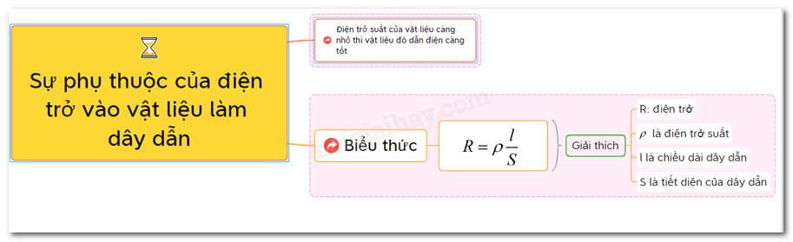

Slide 18


Slide 19
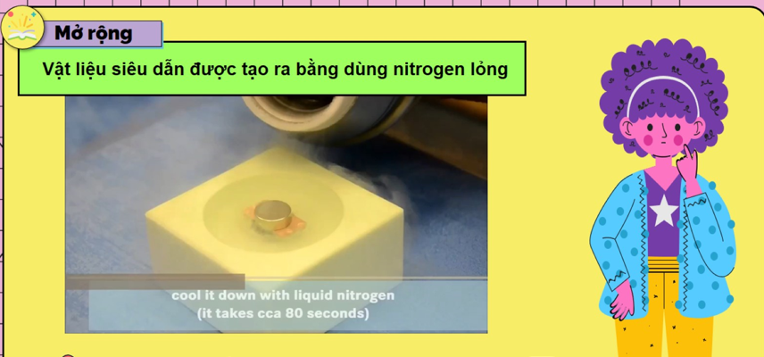

Slide 20
Dặn dò
*Học bài.
*Đọc :Em có biết.
*Xem trước bài : đa dạng và vai trò của thằn lằn bóng đuôi dài.

